Slide 1
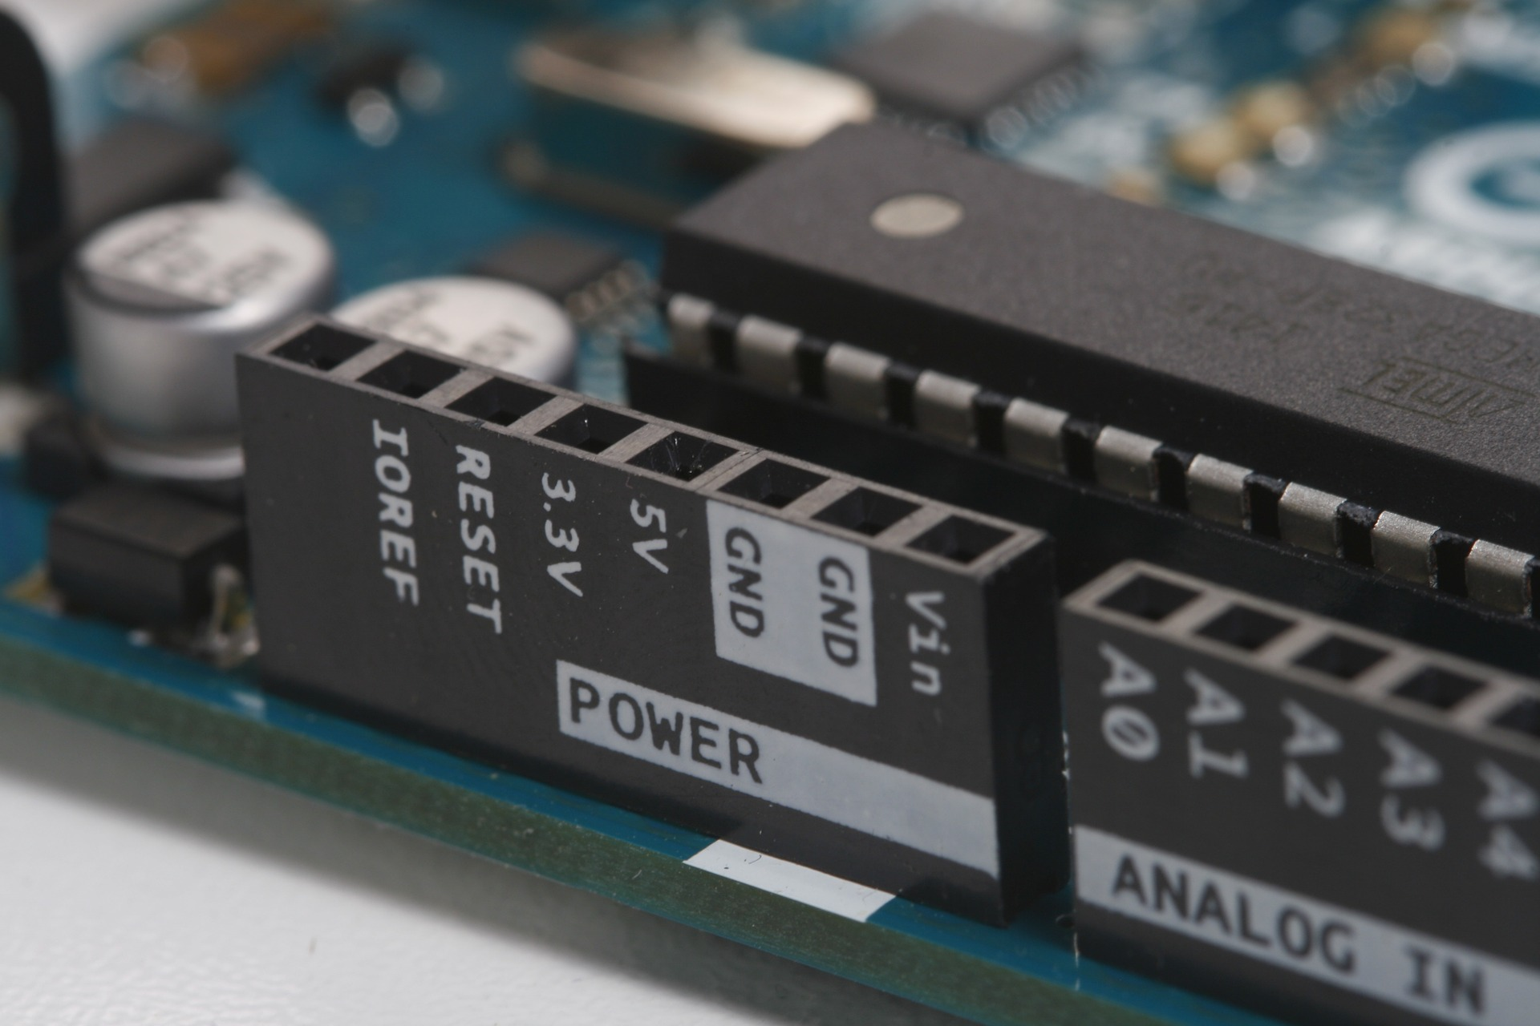
팀 프로젝트 보고서 , JSY
IoT 클라우드 플랫폼(7), 2020 - 2

Slide 2

TEAM NAME
J
eong
ang
S
eop
oo
Young
TEAM MEMBER
신정섭 (1771138) 제1트랙 : 사이버보안, 제2트랙 : 사물인터넷
장수영 (1791285) 제1트랙 : 사물인터넷, 제2트랙 : 사이버보안
TEAM

Slide 3
01
IoT 서비스 주제
02
IoT 서비스 구조도
03
IoT 서비스 주요 기능
04
IoT 서비스 실행화면 및 동영상

Slide 4
01
IoT 서비스 주제
IoT 서비스 개요
카페 쇼케이스 안에 진열된 케이크나 과일들을 보관하기 위해서는 적정한 온도를 유지해 주는 것이 중요하다.
그렇기 때문에 실시간 온도를 아는 게 중요하다. 이 서비스를 통해서 실시간 온도 데이터를 받아와 사용자는 안드로이드 앱을 통해 실시간 온도 데이터를 확인할 수 있다. 또한 적정온도 값을 벗어나게 되면 LED에 불이 켜지며 Buzzer가 울리게 된다. AWS DynamoDB에서 측정된 로그 값들을 모두 확인할 수 있으며, 사용자는 웹과 앱을 통해서도 자신의 디바이스 목록과 로그 값들을 조회할 수 있다. 또한 적정온도에서 벗어났을 때 알림을 이메일로 보내준다.

Slide 5
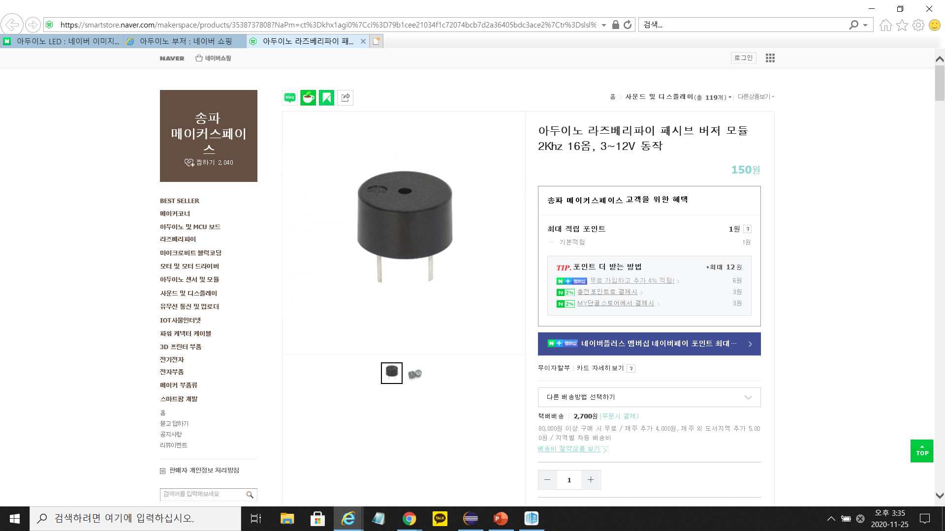
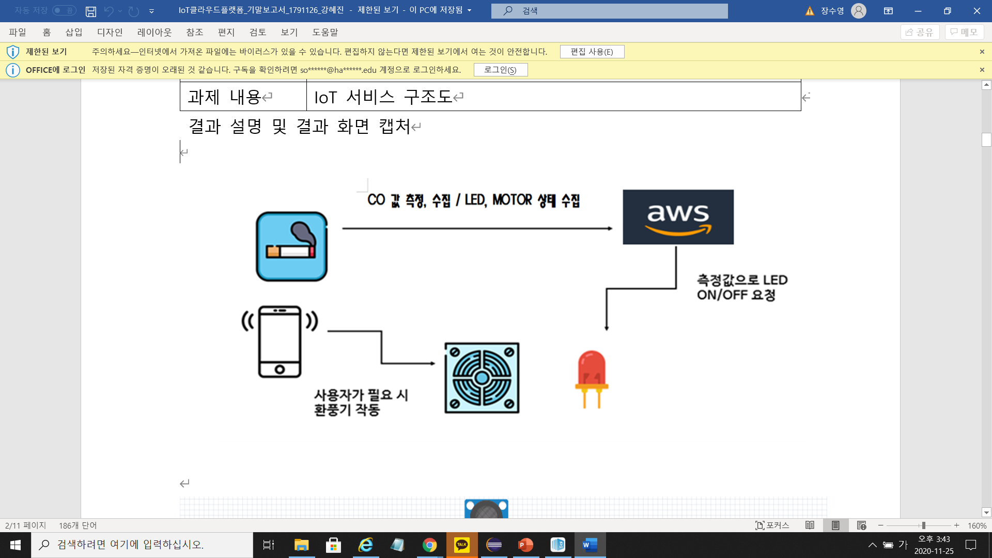
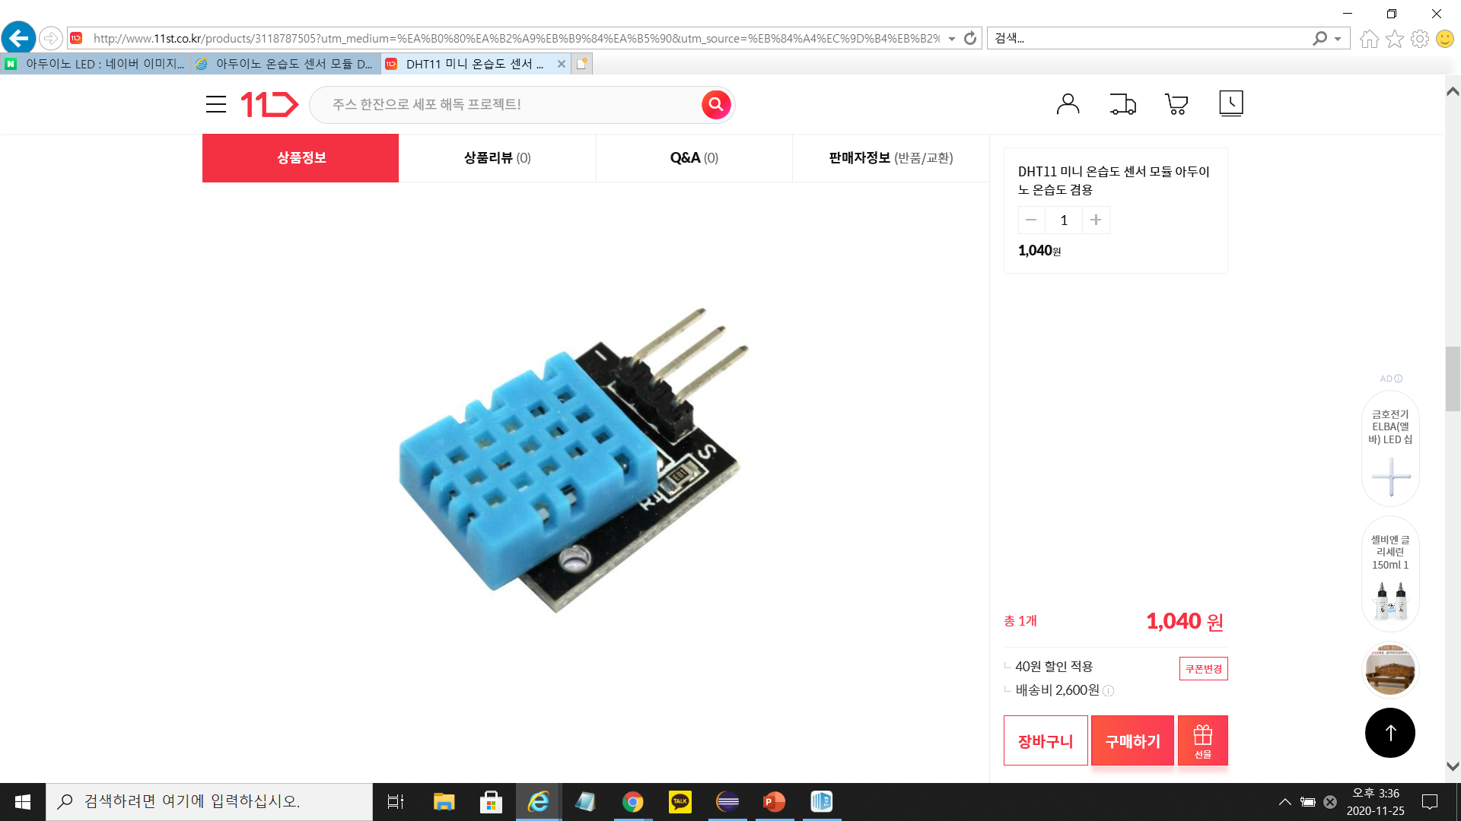
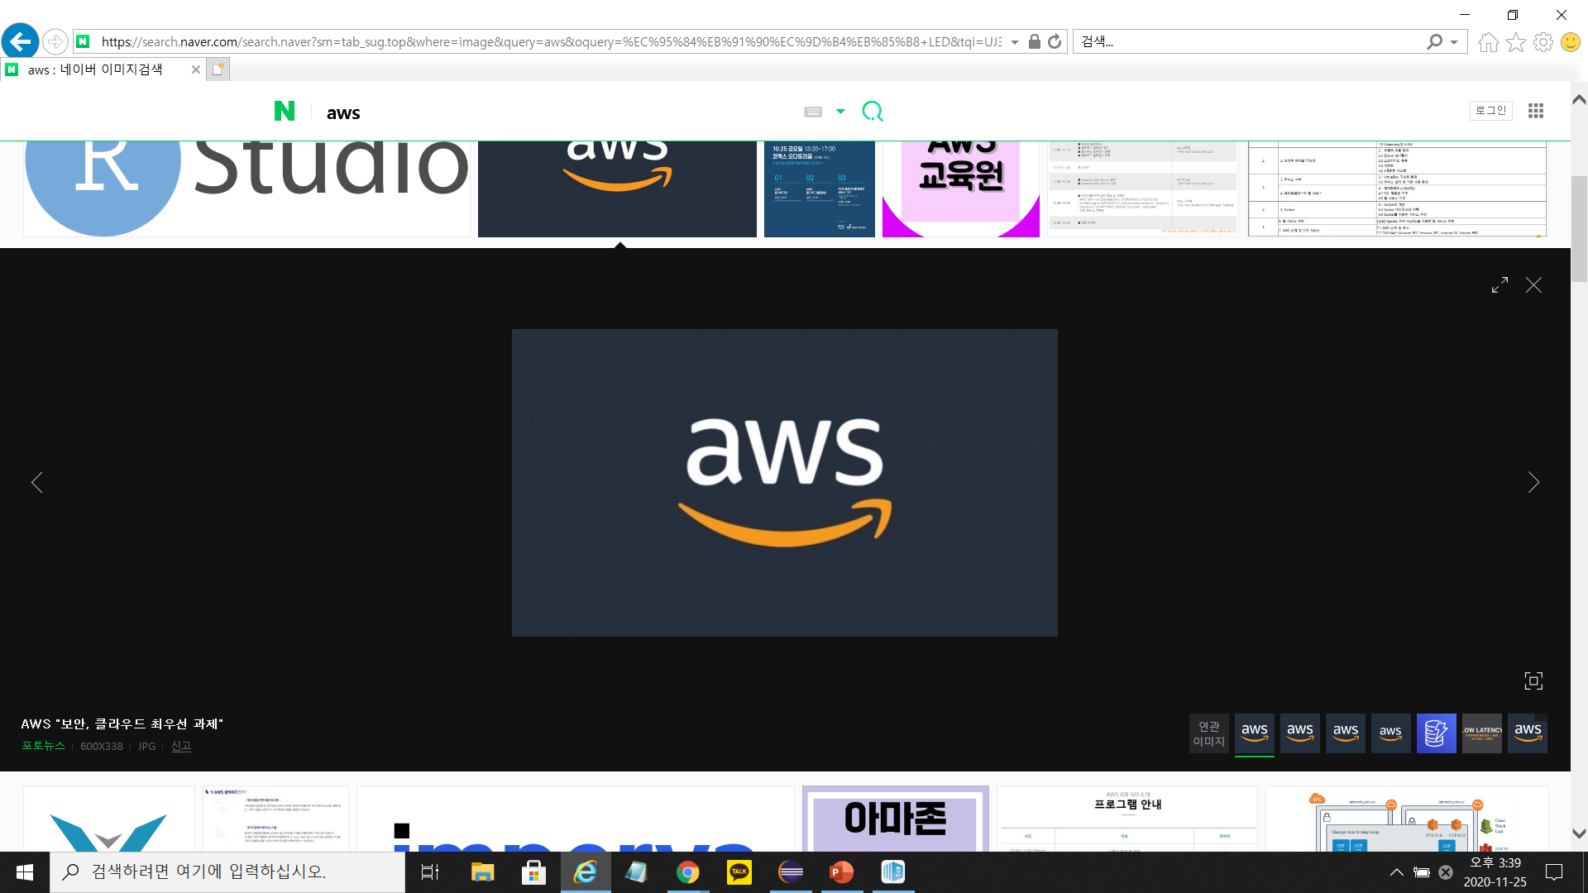
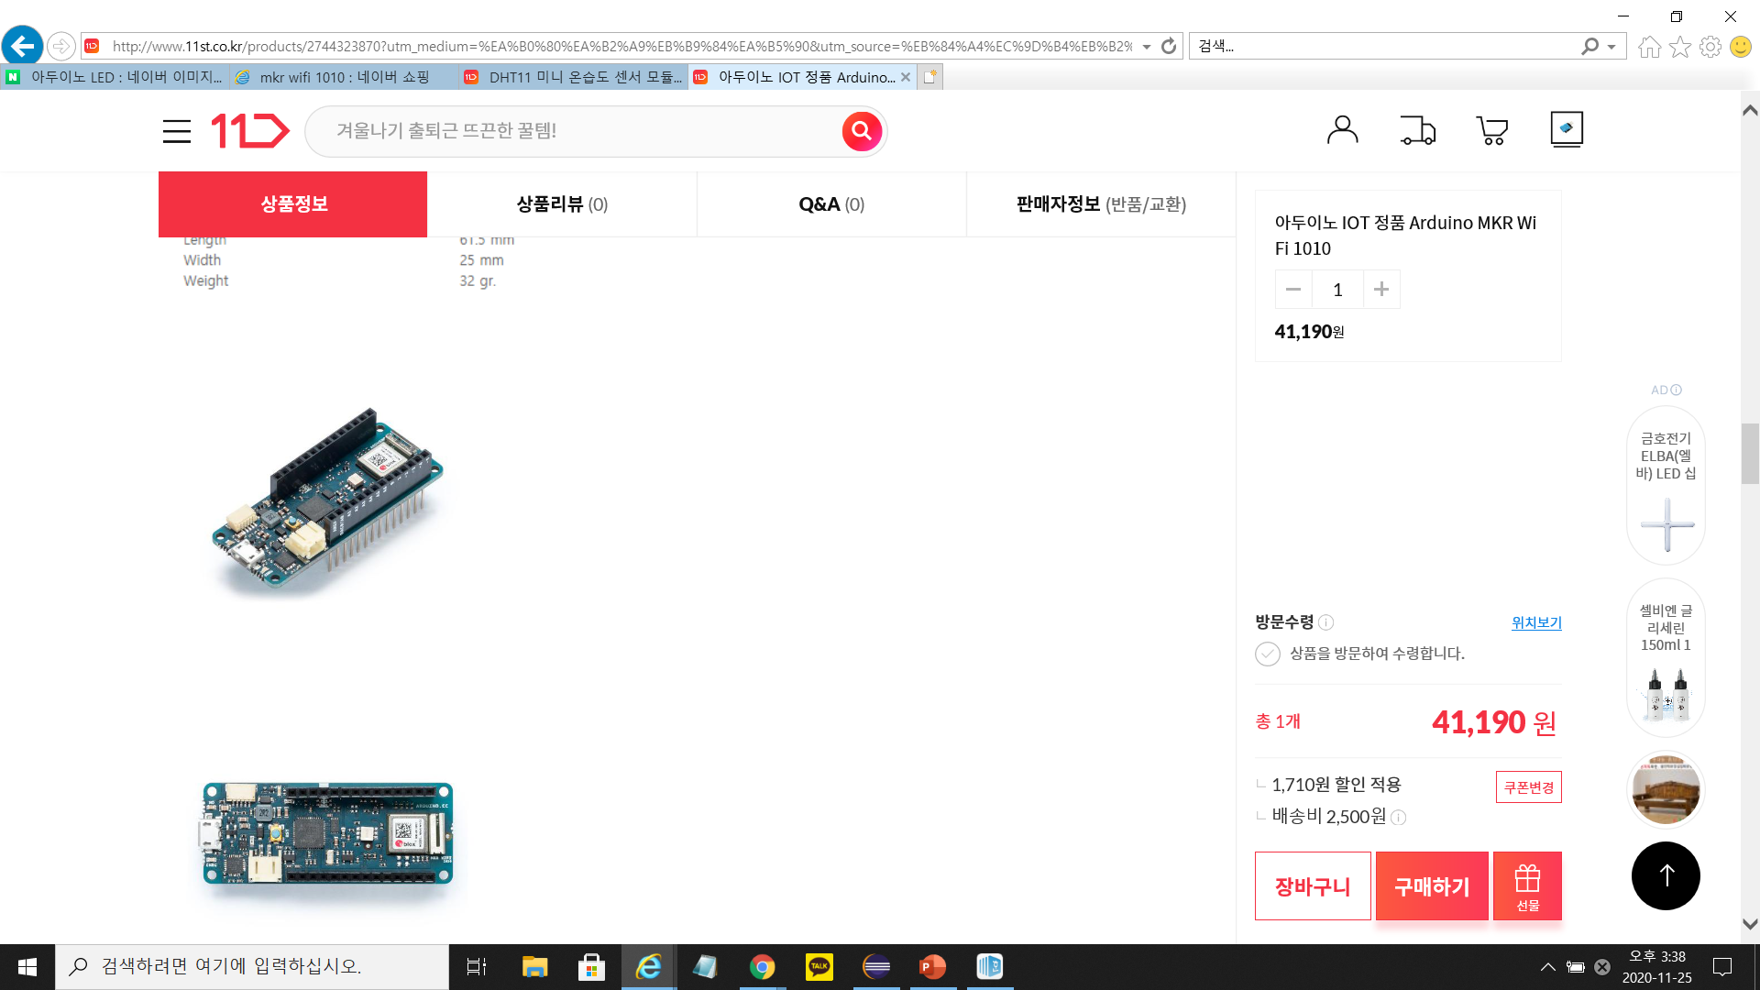
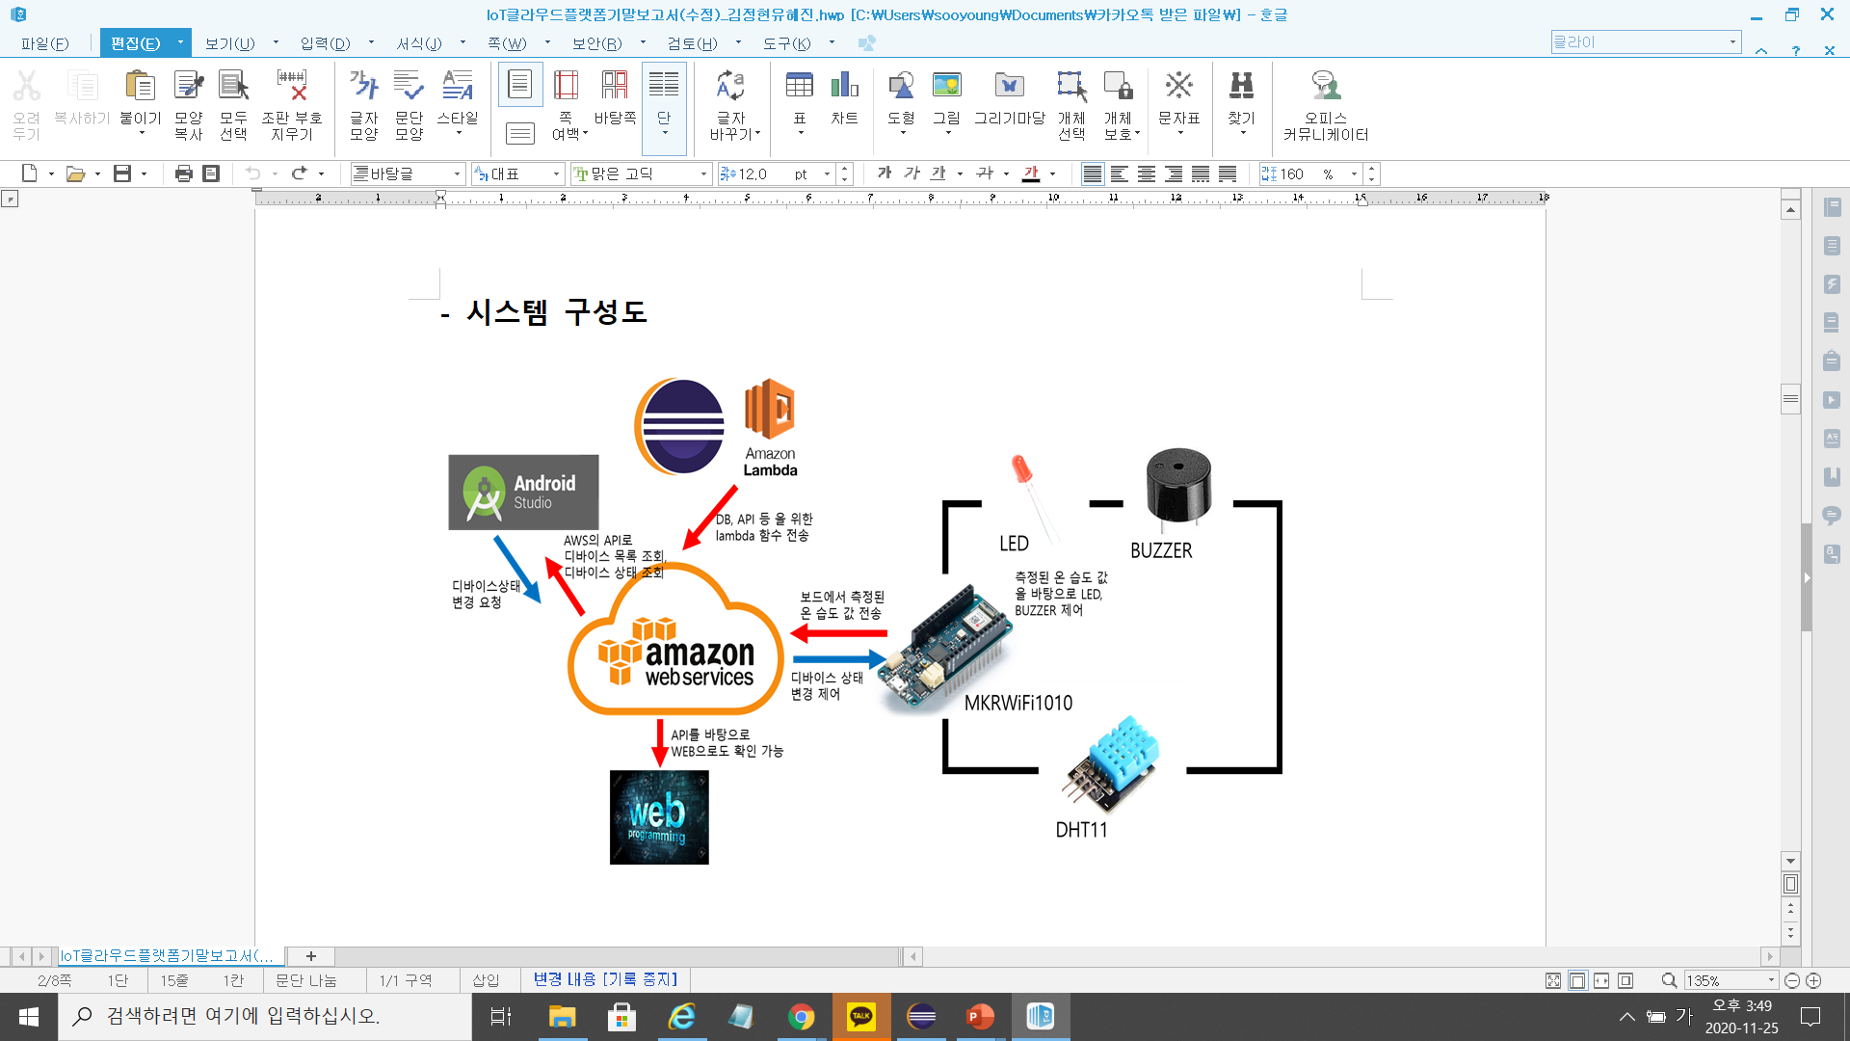
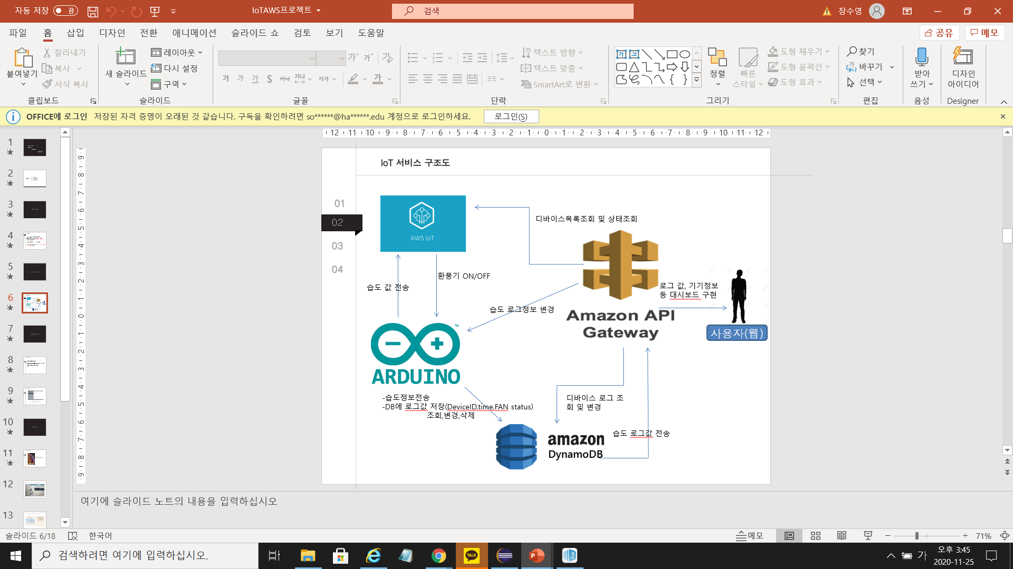
02
IoT 서비스 구조도
01
시스템 구성도
WEB
측정 된 온도 값을 바탕으로 Buzzer와 LED 제어
Web에서도
상태 조회 가능
디바이스 목록, 상태 조회
디바이스 상태 변경 제어
디바이스 로그 조회 및 변경
측정된 온도 값 전송
DB, API 를 위한 Lambda 함수 전송

Slide 6
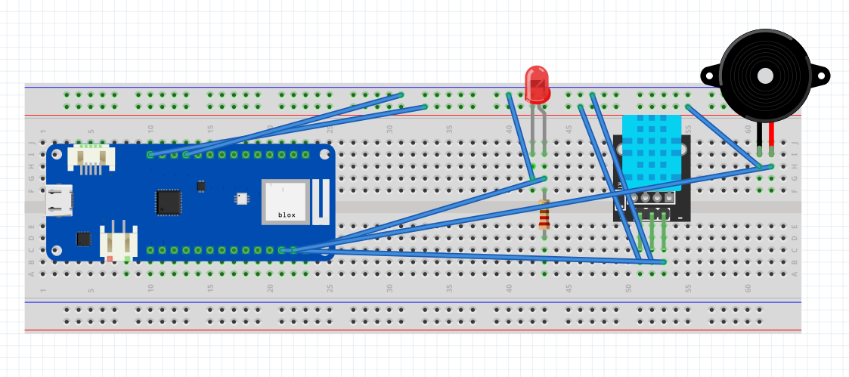
02
IoT 서비스 구조도
02
Arduino Fritzing
BUZZER
LED
DHT11
MKRWiFi1010

Slide 7
03
IoT 서비스 주요 기능
01
온도 측정 (온습도센서)
02
측정된 온도를 기반으로 Buzzer 제어
03
IoT 클라우드 플랫폼에 실시간 온도 정보 전송 (AWS, Wi Fi 통신 이용)
04
AWS DynamoDB에서 측정된 온도, LED, Buzzer 작동 유무 확인 가능
05
웹에서 관리자의 디바이스 목록 조회, 가장 최근의 온도 값, LED, Buzzer 작동 유무 확인 가능
06
관리자는 안드로이드 앱을 이용하여 관리자의 디바이스 목록 조회, 실시간으로 전송된 온도 정보 확인 가능
07
안드로이드 앱으로 LED 및 Buzzer 제어 가능 (문제 상황에서 Buzzer 울림을 인지한 후 끄기)

Slide 8
04
프로젝트 진행 과정
27%
48%
78%
100%
진행과정 1
진행과정 2
진행과정 3
진행과정 4
주제 선정
및
센서 구비
코드 작성
문제점 보완
보고서 작성

Slide 9
04
프로젝트 진행 과정 1
- 주제 선정 및 센서 구비
카페에 진열된 쇼케이스는 일반 냉장고 기능밖에 없어 현재 온도가 제대로
유지 되고 있는지 알 수 없다.
이 기능을 통해 사용자가 실시간으로 온도값을 파악하고 문제가 있을 시 알람 기능으로 바로 확인할 수 있으면 좋을 것 같아 주제로 선정하게 되었다.
27%
진행과정 1
주제 선정
및
센서 구비

Slide 10
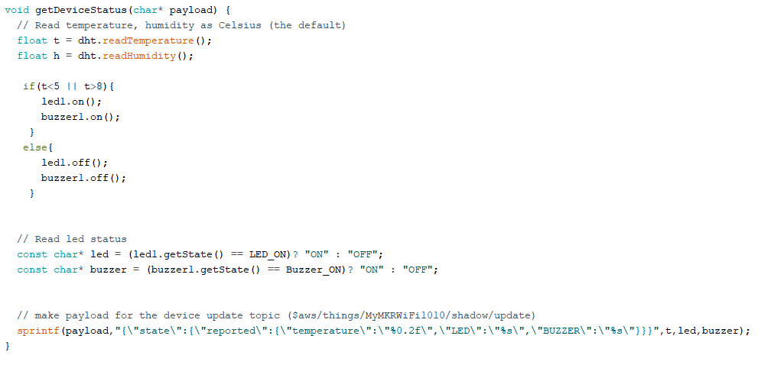
04
프로젝트 진행 과정 2
- Arduino 코드 요약
- 온도가 5도 이하거나 8도 이상일 때
Buzzer와 LED ON

Slide 11
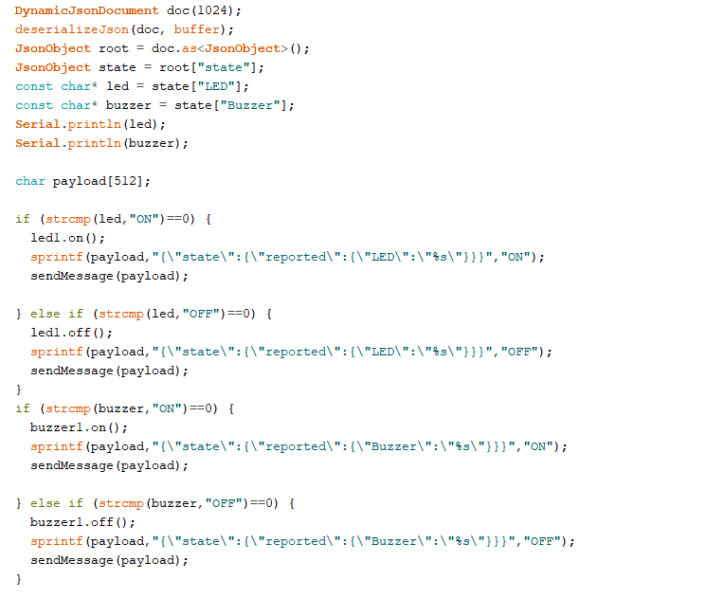
04
프로젝트 진행 과정 2
- Arduino 코드 요약
- LED, Buzzer의 ON/OFF 값 읽어 오기, 보내기

Slide 12
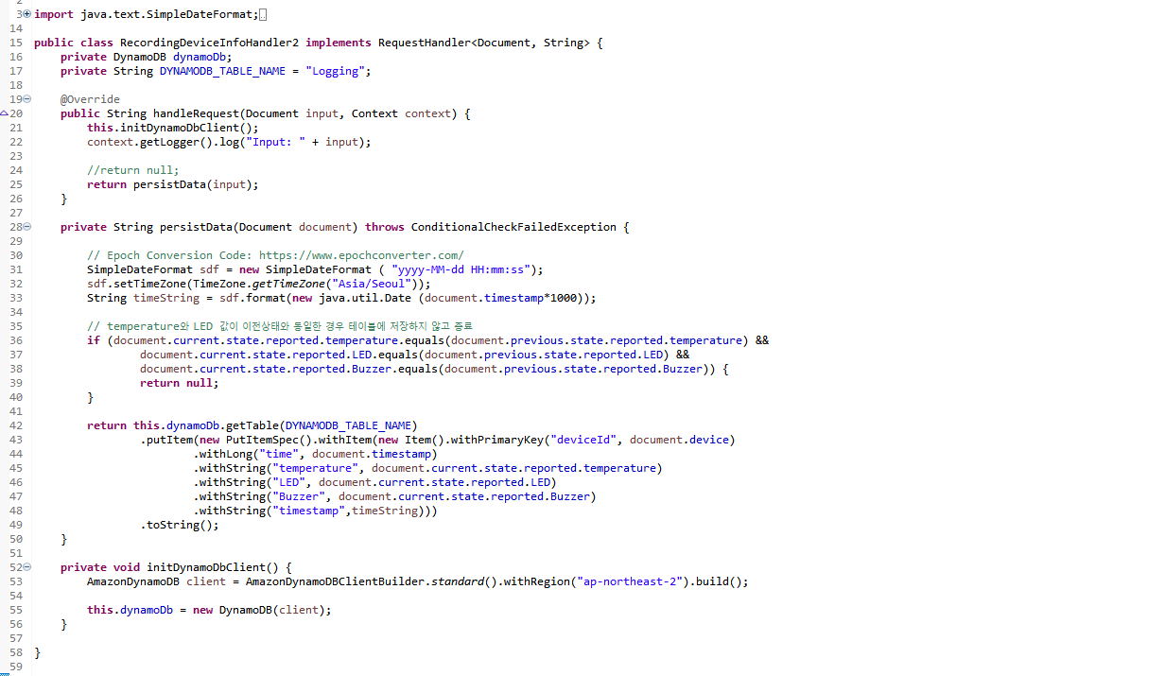
04
프로젝트 진행 과정 2
- Java 코드 요약
- AWS DynamoDB의 table에 데이터 저장

Slide 13
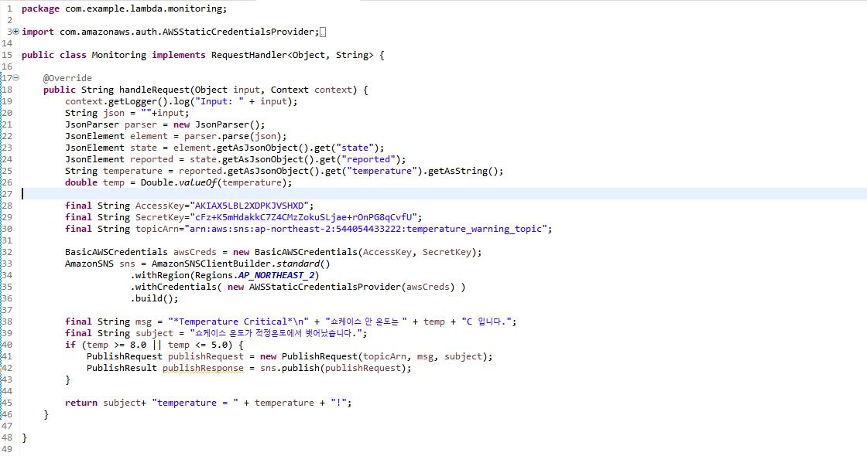
04
프로젝트 진행 과정 2
- Java 코드 요약
- 온도이상 시 이메일 발송

Slide 14
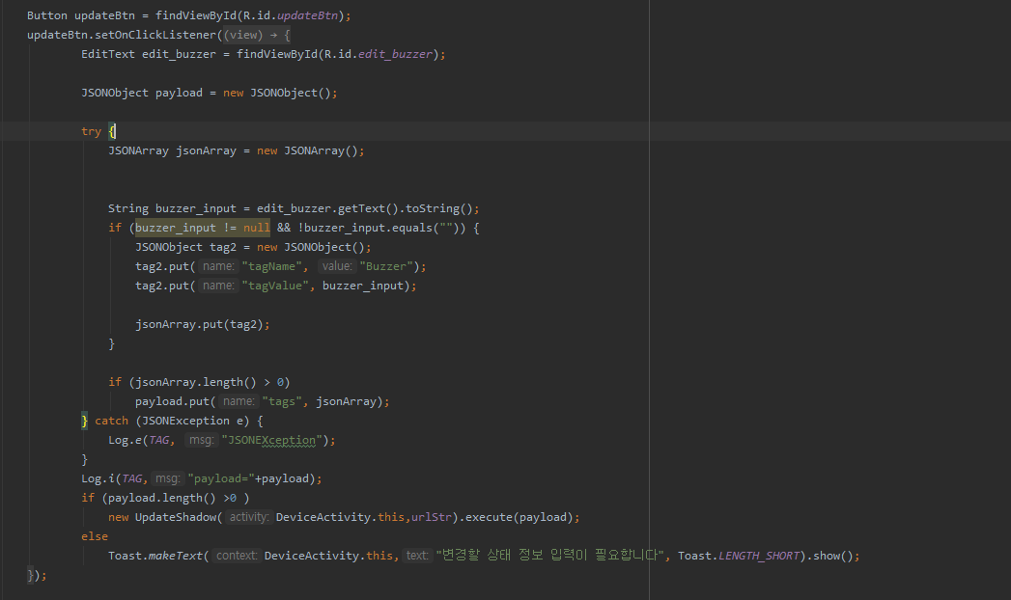
04
프로젝트 진행 과정 2
- Android 코드 요약
- 상태정보 변경 버튼

Slide 15
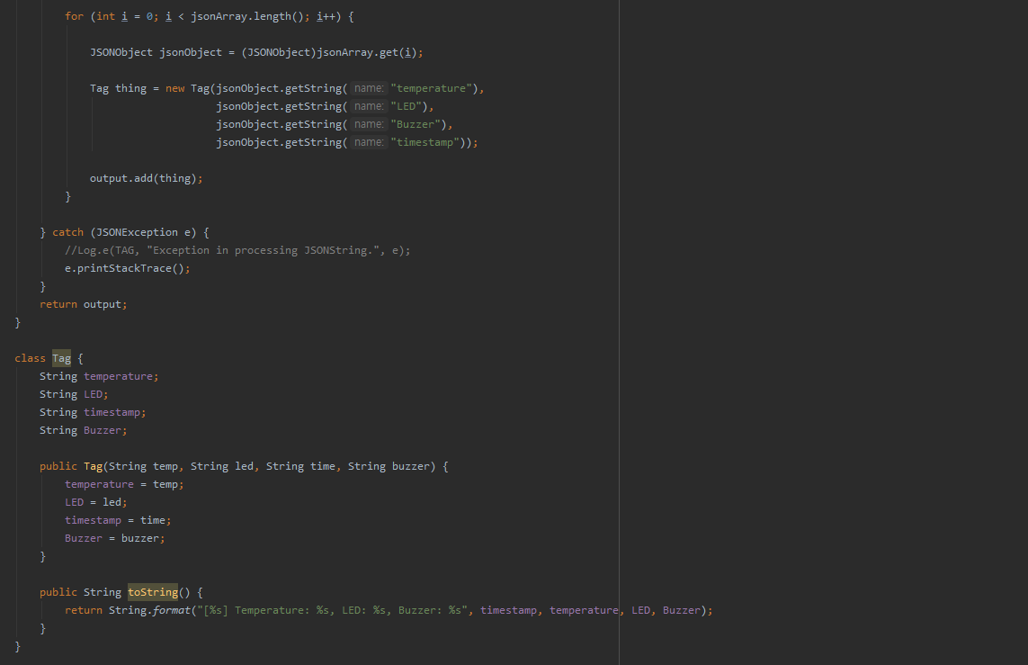
04
프로젝트 진행 과정 2
- Android 코드 요약
- 로그정보 출력

Slide 16
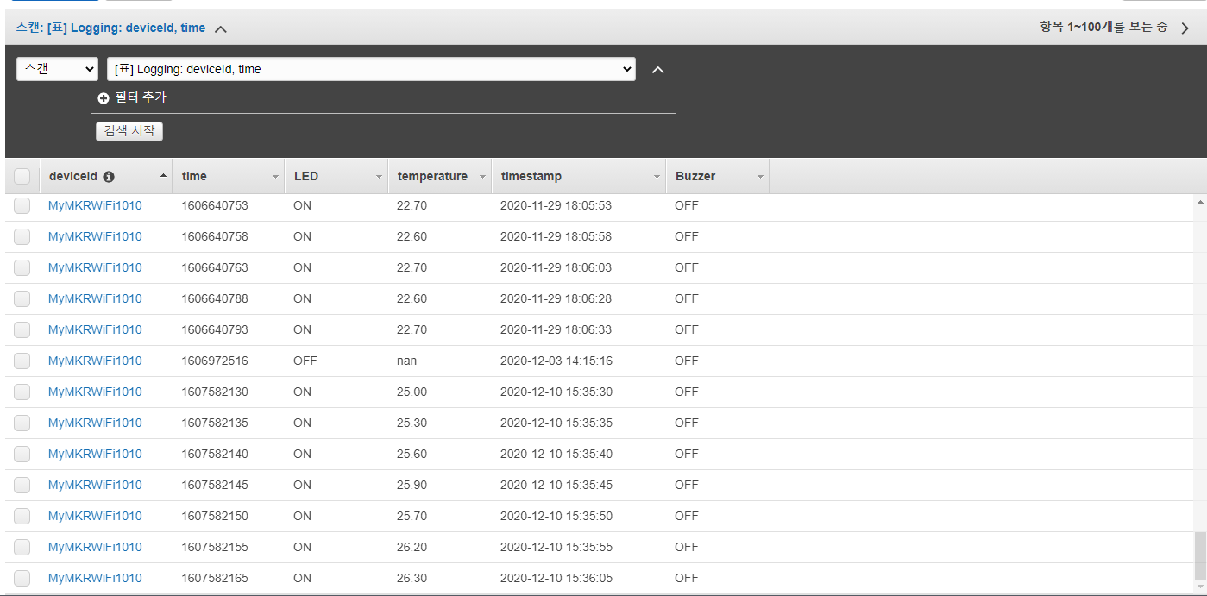
04
프로젝트 진행 과정 3
- 문제점 보완
- 온습도센서가 고장 나 AWS DynamoDB의 Logging 테이블에 저장이 안 되어서 온습도센서 교체

Slide 17
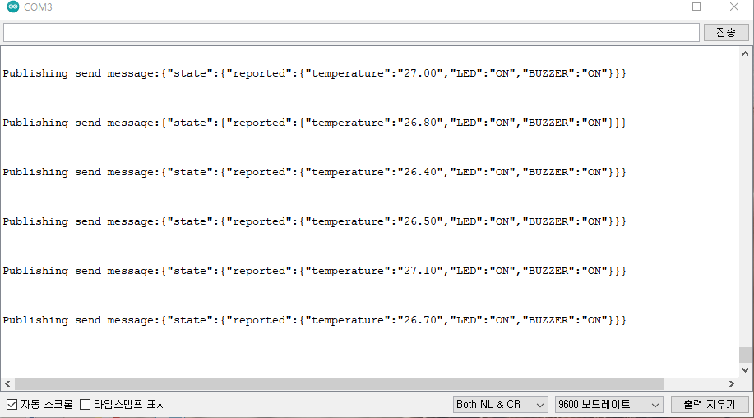
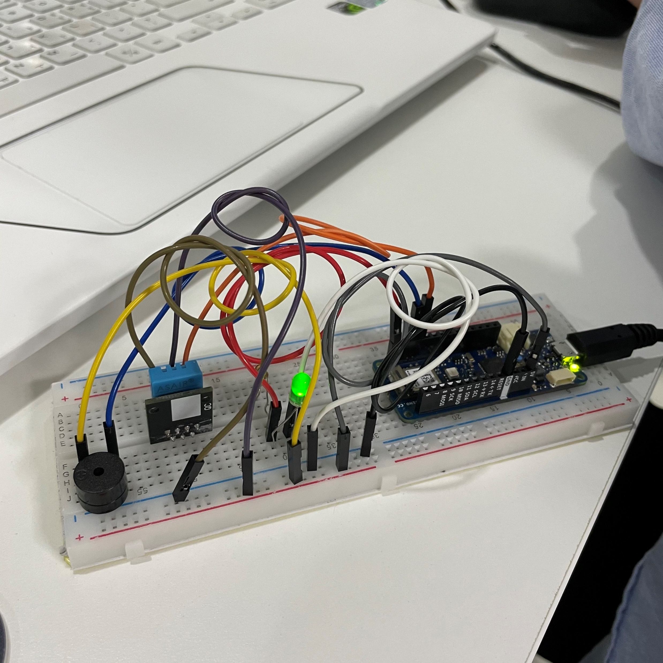
05
실행화면 및 동영상
- 온도가 8도 이상이어서 LED와 Buzzer가 ON이 된 모습

Slide 18
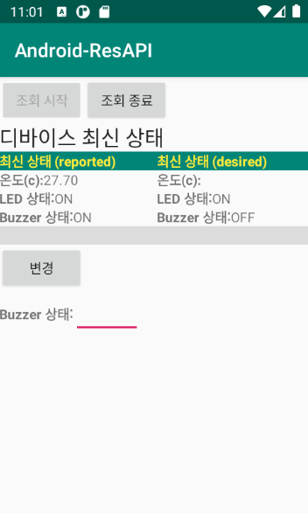
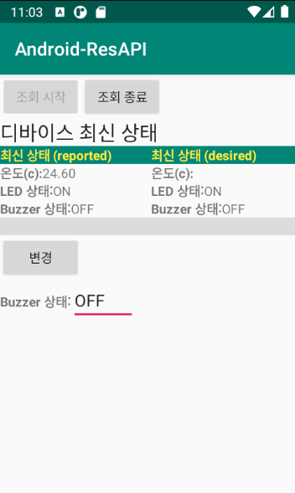
05
실행화면 및 동영상
- 디바이스 최신 상태 조회 및 상태 변경

Slide 19
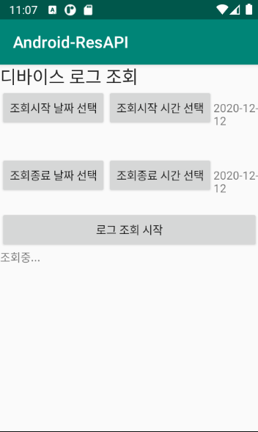
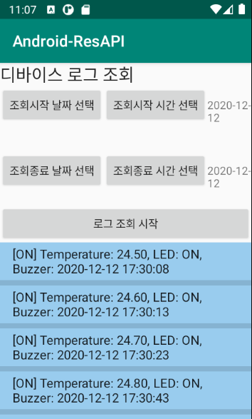
05
실행화면 및 동영상
- 디바이스 로그 조회

Slide 20
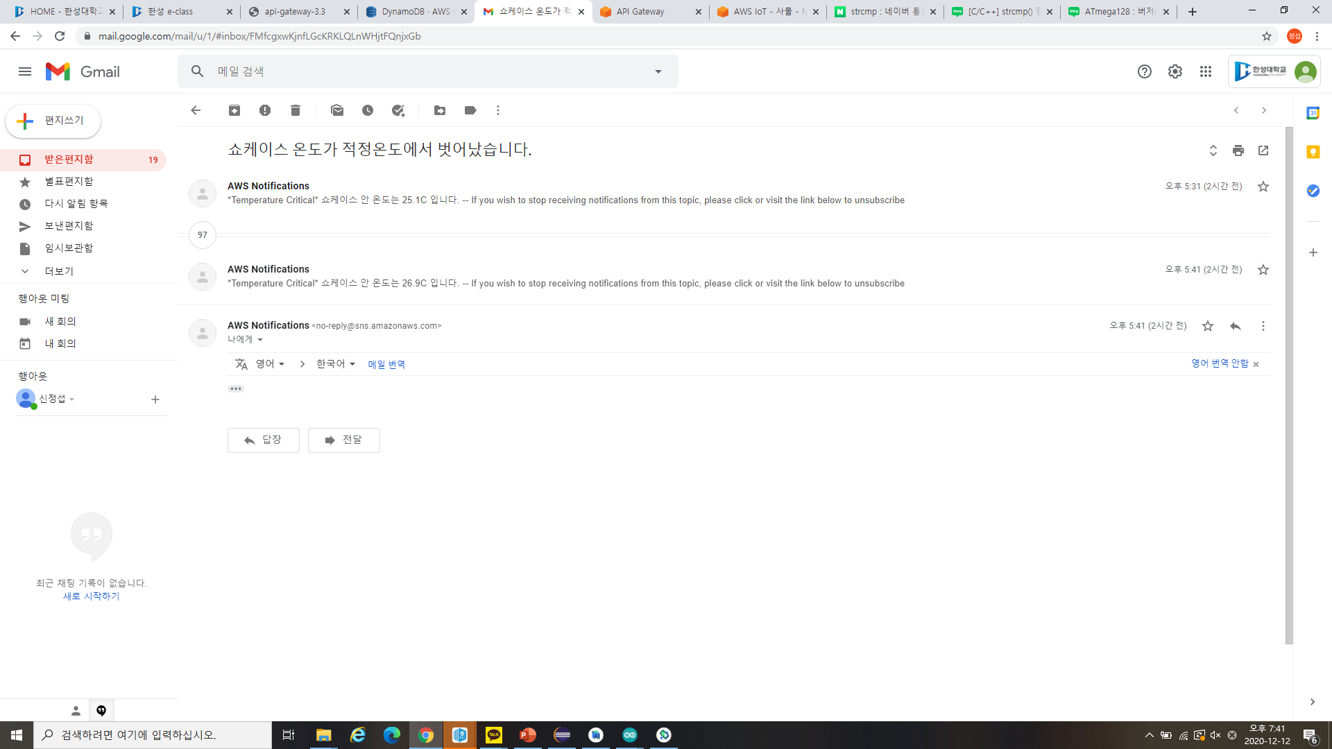
05
실행화면 및 동영상
- 이메일 전송 기능

Slide 21
05
실행화면 및 동영상
실행 동영상 링크
https://youtu.be/WtGpabtmpnc
GitHub 링크
https://github.com/JeongSeopShin/ShowCase

Slide 22
THANK YOU.
:)

